Slide 1



Séance 2
Introduction à Angular
Documentation Maxime Pelletier et Valérie Turgeon

Slide 2
Plan de la séance
Introduction à Angular
Variables
Listes
Conditions
Mini-formulaire

Slide 3
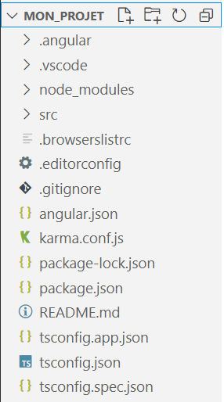



Créer et lancer son premier projet Angular
Créer son premier projet Angular
On peut se référer à cette diapositive.
N’utilisez pas le routage.
Utilisez CSS.
On ouvre le projet avec Visual Studio Code
On remarque qu’il y a déjà de nombreux fichiers.
On connait déjà package.json et node_modules
Ouvrez le terminal dans Visual Studio Code
Tapez la commande ng serve
Elle permet d’exécuter notre application Web.
À condition qu’elle compile !
Ouvrez votre navigateur -> localhost:4200 pour voir le résultat.
Vous aurez une page par défaut de Angular.
Notez que dès que vous modifiez et sauvegardez votre projet dans Visual Studio Code, la page Web se met à jour automatiquement.

Slide 4
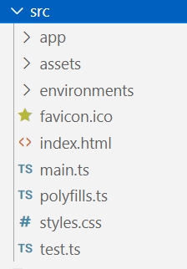
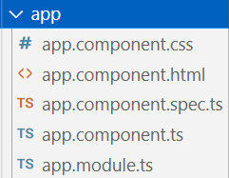
Fichiers et composants Angular
Sous-dossier « src »
Sous-sous-dossier « app » 🔍
« app » est un composant décrit par plusieurs fichiers :
app.component.ts : Décrit le seul composant de notre application Angular. Sert de « Contrôleur » pour app.component.html.
app.component.html : Décrit le template de notre composant app. Sert un peu de « Vue » associée au contrôleur app.component.ts. Contient du html. Par défaut, contient du contenu placeholder. (Celui qu’on a vu en exécutant le projet à la diapo précédente)
app.module.ts : Assemble tous les modules et dépendances de notre application.
Un composant est une petite architecture MVC.
Dans « src », on a également « index.html »
C’est la page Web principale de notre projet.
Celle qui est chargée à l’exécution.

Slide 5


Fichiers et composants Angular
Vérifions index.html
Le body est quasiment vide.
Que fait la balise <app-root> ? Elle charge le template du composant « app » ! (Donc le contenu de app.component.html est importé à cet endroit précis dans le HTML)
Un peu comme une vue partielle.
Si on jète un coup d’œil à app.component.ts, on remarque ceci :
Ce que les paramètres selector et templateUrl nous disent « Si on a la balise <app-root> dans index.html, insérons le contenu du fichier app.component.html dans la page à cet endroit »

Slide 6
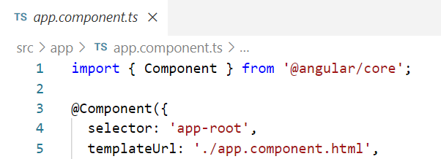
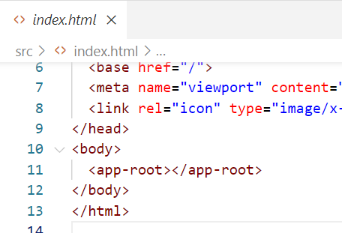
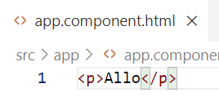

Fichiers et composants Angular: Exemple
Exemple 🔍🕵️‍♂️
À l’exécution, le composant « app » sera chargé dans le <body>. Comme notre composant ne contient que <p>Allo</p>, notre <body> ressemblera à ça.

Slide 7
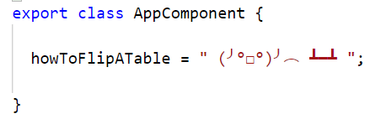
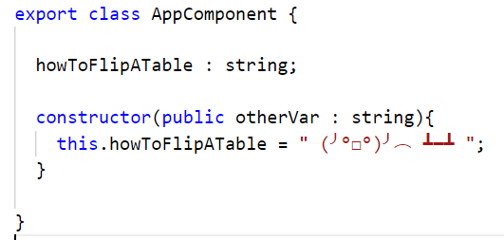
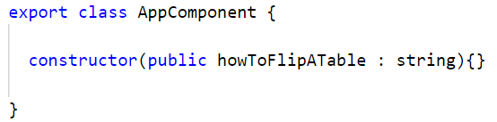
Afficher une variable
Afficher une variable dans la page Web
Étape 1 : Définir la variable dans la classe du composant (Ex : app.component.ts)
Ex : 3 manières de le faire...
On veut afficher le contenu de la variable howToFlipATable
C’est-à-dire " (╯°□°)╯︵ ┻━┻ "
Si la variable est initialisée immédiatement, pas besoin de typer.
Si la variable doit être définie grâce à une injection de dépendance, elle peut être reçue en paramètre par le constructeur de la classe du composant. (N’utilisez pas cette méthode pour le moment !)
La variable peut être définie lorsque le constructeur est appelé.
Le mot-clé export devant la classe permet de rendre la classe publique. (Accessible à d’autres composants, éventuellement)

Slide 8
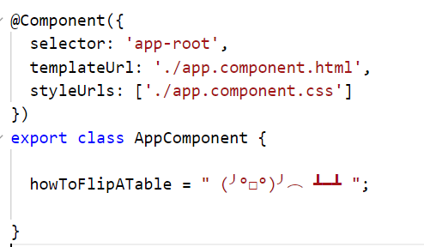
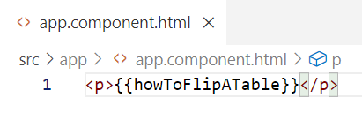
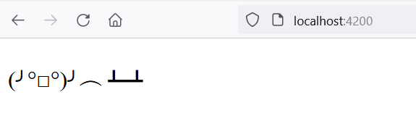
Afficher une variable
Afficher une variable dans la page Web
Étape 2 : Insérer la variable dans le template du composant.
Dans ce cas-ci, le template .html associé à notre composant est ... app.component.html
Dans le template, il suffit de mettre le nom de
la variable entre double accolades {{ }} pour
afficher sa valeur dans la page.
Si jamais on voulait mettre des doubles accolades dans la page Web (textuellement), on devra utiliser les entités de caractères &#123; et &#125;

Slide 9
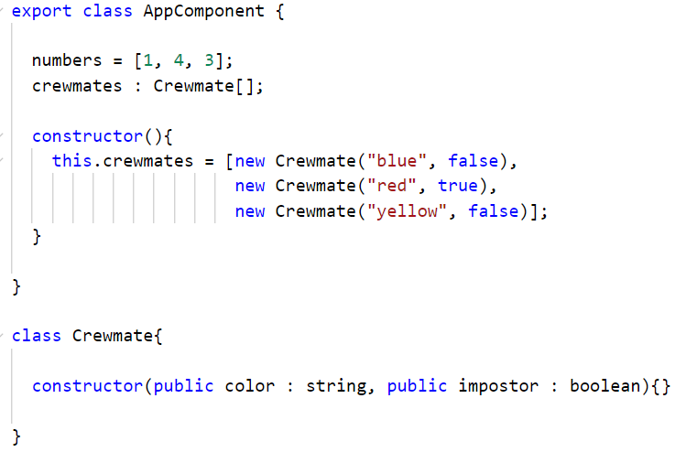
Afficher une liste
Afficher une liste dans la page Web
Étape 1 : Définir une variable de type liste dans le composant de notre choix.
Ex : Disons une liste de Crewmates et une liste de nombres dans le composant app.component.ts
On a nos 2 variables de type liste. numbers est initialisé immédiatement et crewmates est défini dans le constructeur.
Ici on a définit la classe Crewmate. C’était nécessaire pour pouvoir faire une liste de Crewmates, bien entendu.
En JavaScript / TypeScript, on définit un array / tableau avec la syntaxe [élément, élément, ...]

Slide 10
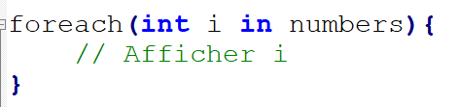
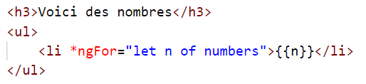
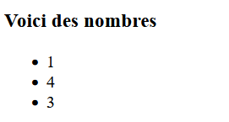
Afficher une liste
Afficher une liste dans la page Web
Étape 2 : Insérer les variables dans le template du composant.
Pour des listes c’est un peu plus sophistiqué. On va utiliser un genre de « boucle foreach » dans notre template HTML. (Ex : app.component.html)
Comparable à ceci en C#
L’expression *ngFor="let alias of variable" permet donc d’afficher, pour chaque élément de la liste, du code / des éléments HTML.
« alias » représente chaque élément de la liste, successivement.
Dans ce cas-ci, ça fait trois éléments <li>

Slide 11
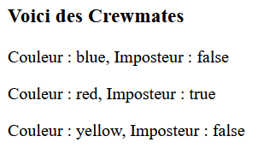
Afficher une liste
Afficher une liste dans la page Web
Étape 2 : Insérer les variables dans le template du composant.
Pour la liste de Crewmate, ce sera plutôt similaire. La différence est que nous devrons accéder aux propriétés des Crewmates pour les afficher.
La variable crewmates contenait 3 éléments, donc *ngFor a généré 3 éléments <p>
L’alias « c » représente successivement les trois objets de type Crewmate. On accède à leurs propriétés de classe qui sont nommées « color » et « impostor » dans la classe qu’on a déclarée.

Slide 12
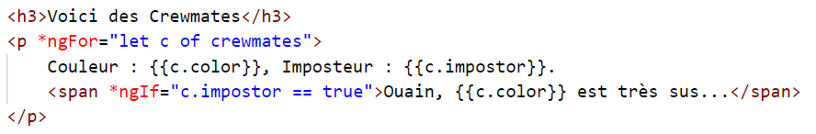
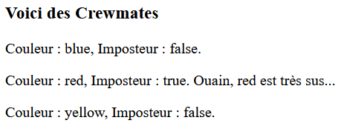
Affichage conditionnel
Affichage conditionnel
L’expression *ngIf="..." permet d’intégrer un élément SEULEMENT SI la valeur de l’attribut *ngIf est true.
Ici, pour chaque Crewmate de la liste crewmates, si la propriété impostor d’un Crewmate est true, on affiche une phrase supplémentaire dans un <span>.

Slide 13
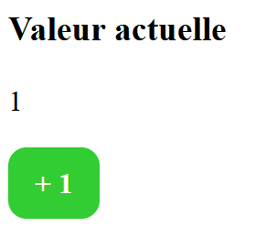
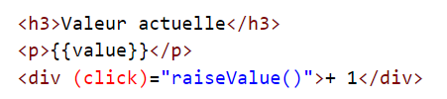
Événement simple
Créer un événement simple dans une page Web
Autrement dit, un élément interactif qui appelle du code dans un composant.
Étape 1 : Ajouter l’événement dans le template HTML
Ici, on a un événement de type (click). Lorsqu’on appuie sur l’élément div, la fonction raiseValue() de notre composant est appelée.
Autres types d’événements :
(dbclick) double-clic, (mouseover) survol, etc.
Pourquoi les parenthèses autour ?
Les (parenthèses) signifient que du code du composant sera appelé.

Slide 14
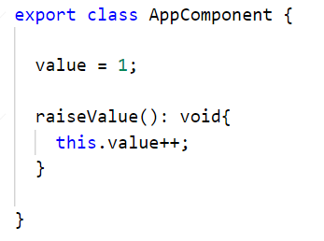
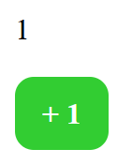
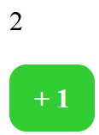
Événement simple
Créer un événement simple dans une page Web
Étape 2 : Définir la méthode dans le composant.
Dans ce cas-ci, on doit définir la méthode raiseValue() dans le composant app.component.ts
Elle va simplement augmenter de 1 la valeur d’une variable de classe nommée value.
NOTE : La variable value est affichée au-dessus. Cliquer sur le div va effectivement changer la valeur de value et l’affichage se mettra à jour automatiquement.

Slide 15
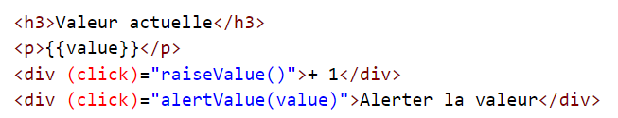

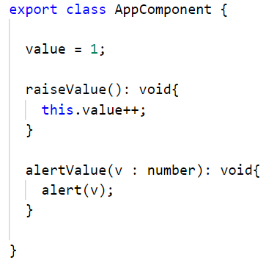
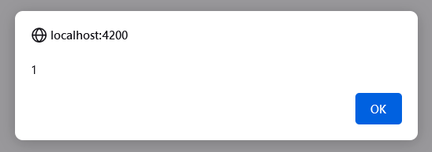
Événement simple
Créer un événement simple dans une page Web
Autre exemple : Cette fois on va passer une variable en paramètre à la méthode appelée par l’événement.
Chaque fois qu’on clique sur le dernier div, la méthode alertValue() est appelée et la valeur actuelle du paramètre value lui est passée. Pas besoin de {{ }} ici car c’est déjà interprété comme du code.
Cela va simplement créer un pop-up avec la valeur actuelle de la variable value quand on va cliquer sur ce div.
Le pop-up en question
Méthode alertValue
En JavaScript, alert() crée un pop up.

Slide 16

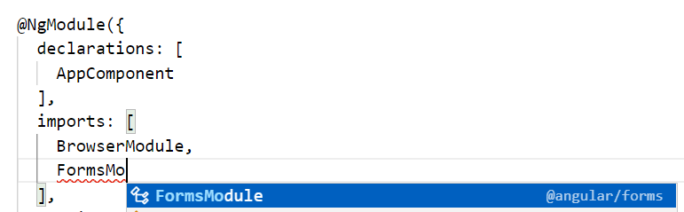
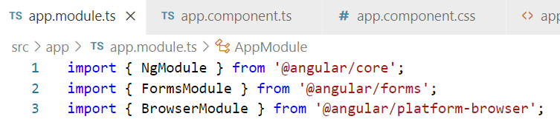
Mini formulaire
Mini formulaire avec Angular
Étape 1 : Créons un <input> bien ordinaire dans un template HTML de composant.
Nous allons également afficher une variable appelée color juste au-dessus.
Étape 2 : Nous devons ajouter un nouveau module dans app.module.ts (Le fichier module de notre composant)
Ce module s’appelle FormsModule
Deux lignes ont donc été ajoutées à app.module.ts.

Slide 17





Mini formulaire
Mini formulaire avec Angular
Étape 3 : On ajoute un attribut nommé ngModel à notre input.
La valeur de cet attribut doit correspondre exactement au nom d’une variable de classe de notre composant.
Les crochets [ ] autour de l’attribut signifient sur l’affichage sera mis à jour selon le code du composant. Les parenthèses ( ), comme on a vu tout à l’heure, signifient que le code du composant sera modifié ou appelé.
Cela correspond à du « two-way binding » car la valeur de l’input et la variable du composant deviennent liés.
Le résultat : Le texte dans l’<input> change dynamiquement la valeur de la variable color de notre composant et son affichage.
Dans le template HTML :
Dans la classe du composant :

Slide 18
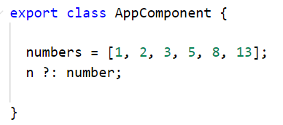
Mini formulaire
Mini formulaire avec Angular : Bouton
Nous allons combiner un événement avec un input. Pour cet exemple, nous allons ajouter un nombre à une liste de nombres dans notre composant et afficher cette liste.
Étape 1 : Préparer deux variables dans le composant
Une variable de type : number qui va accueillir le nombre reçu en input.
Une variable de type : number[] qui contient la liste des nombres du composant.
numbers : on a déjà une liste avec quelques valeurs dedans. Pas besoin de préciser que son type est : number[] car il y a déjà une valeur assignée.
n : On met ?: number comme type car la variable sera vide (undefined, plus précisément) initialement.

Slide 19
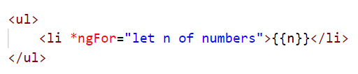
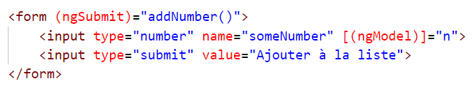
Mini formulaire
Mini formulaire avec Angular : Bouton
Étape 2 : Afficher la liste de nombres (qui changera dynamiquement) et préparer le formulaire dans le template HTML.
Afficher la liste (Ici, une unordered list <ul> a été utilisée pour l’affichage avec *ngFor)
Préparer le formulaire, qui contient un input + un bouton pour submit.
(ngSubmit) : Événement qui permet que, lors de l’appui sur « Submit », on appelle la fonction addNumber() de notre composant.
[(ngModel)] : Comme on a vu, permet le « two-way binding » entre ce champ et la variable n dans notre composant.

Slide 20
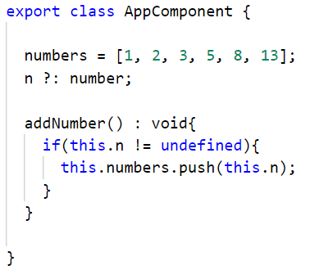
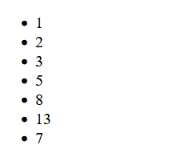
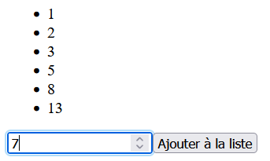
Mini formulaire
Mini formulaire avec Angular : Bouton
Étape 3 : Coder la fonction addNumber() (Celle qui est appelée quand on submit) dans le composant.
La variable n contient la valeur spécifiée dans l’input. C’est cette valeur qu’on va ajouter à la liste numbers.
Vérifier que n n’est pas undefined est incontournable, car son type est ?: number. On ne voudrait pas ajouter une valeur undefined à notre liste qui est de type : number[]
Ensuite, on ajoute n à la fin de la liste grâce à la méthode maListe.push(valeur).

